Slide 1
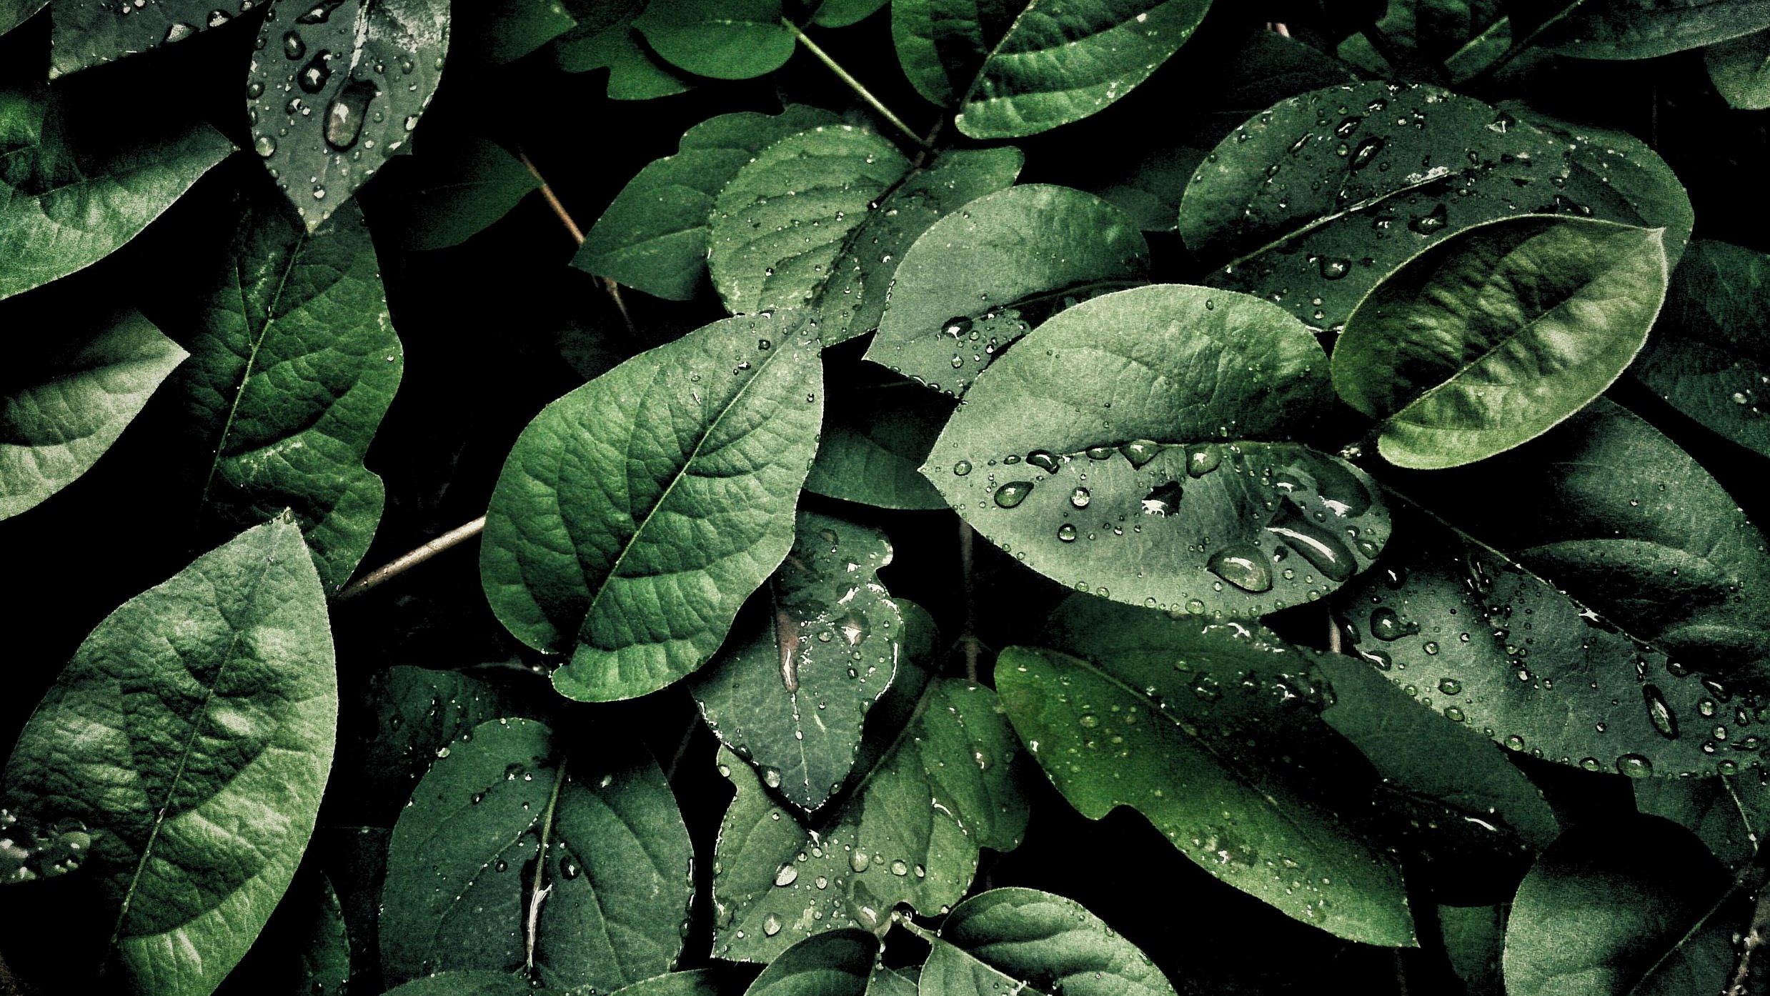


MACHINE LEARNING- ATLÂNTICO AVANTI
CLASSIFICAÇÃO DE PLANTAS
.

Slide 2
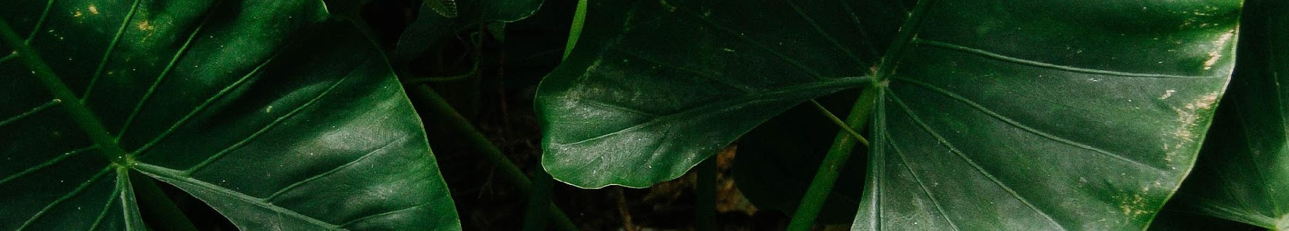
MACHINE LEARNING- ATLÂNTICO AVANTI
EQUIPE 2
Alisson Chaves
Ermeson Alves
Izaquiel da Silva
Ludmila Shiratori
Mariana Morales

Slide 3
MACHINE LEARNING- ATLÂNTICO AVANTI
SUMÁRIO
Introdução
Metodologia
Resultados
Conclusão
Referências Bibliográficas

Slide 4


MACHINE LEARNING- ATLÂNTICO AVANTI
INTRODUÇÃO
O problema em questão trata da classificação de imagens das folhas de diferentes culturas em 38 classes distintas. Essa tarefa é importante porque “as doenças das plantas são a principal ameaça a segurança de alimentos” [1]. O problema representa também um dos maiores desafios nos setores agrícolas.
O conjunto de dados utilizado por nossa equipe é o New Plant Diseases Dataset, uma recriação do PlantVillage-Dataset [2]

Slide 5
MACHINE LEARNING- ATLÂNTICO AVANTI
METODOLOGIA
Para solução desse problema, nos focamos em utilizar o modelo onde foi obtido maior resultado, sendo o ResNet que evidencia resultados impressionantes de 99.2%.
Durante essa análise foi feita uma análise exploratória dos dados o que permitiu a compreensão da quantidade de plantas e variedades de doenças presentes no dataset.

Slide 6

MACHINE LEARNING- ATLÂNTICO AVANTI
METODOLOGIA
Plant Disease Classification - ResNet- 99.2%
Base de dados:
New Plant Diseases Dataset
Método: ResNet
Análise exploratória de dados utilizado para observar o número de plantas e o número de doenças. Biblioteca PyTorch utilizada. Classificação.

Slide 7
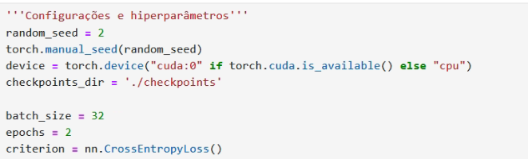
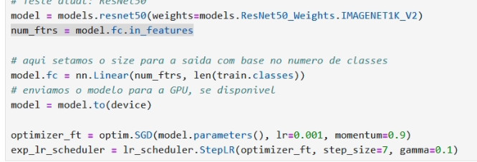
MACHINE LEARNING- ATLÂNTICO AVANTI
METODOLOGIA

Slide 8
MACHINE LEARNING- ATLÂNTICO AVANTI
ALTERAÇÃO DE PARÂMETROS
optmizer_ft: para uma taxa de aprendizado para 0,0001 por exemplo, e adicionar weight_decay=1e-4 para evitar que os pesos se tornem muito grandes durante o treinamento
step_size: a gente pode usar a teoria do numero magico de Miller, nesse caso a teoria é 7 + ou - 2, ou seja uma variação entre 5 ou 9. que é o padrão de aprendizagem.
Segmentação baseada em limiarização:
É uma técnica que busca a separação de objetos ou regiões em uma imagem com base em um valor de limiar (threshold) aplicado a um atributo da imagem, geralmente a intensidade dos pixels.

Slide 9
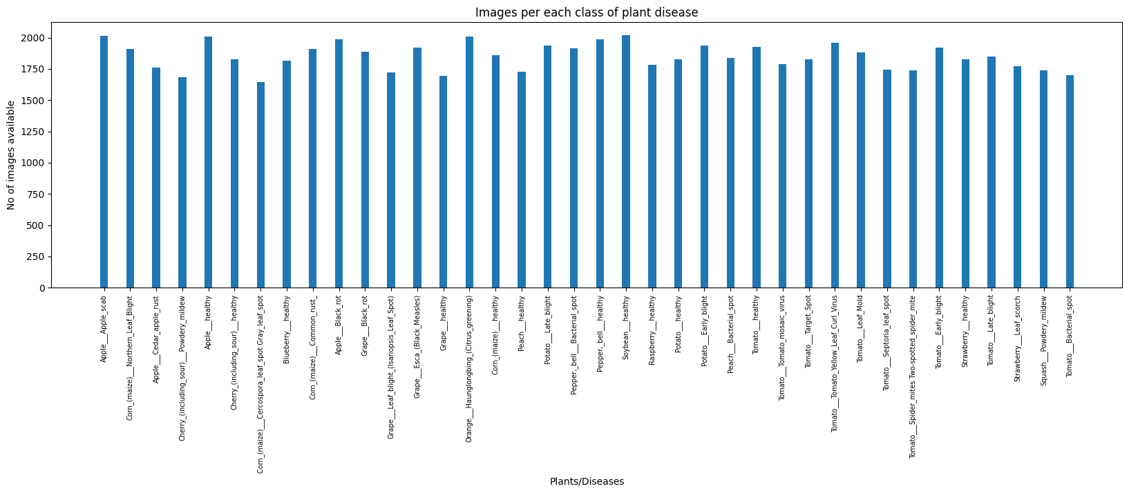
MACHINE LEARNING- ATLÂNTICO AVANTI
Número de Imagens por classe de doença/saudável

Slide 10
MACHINE LEARNING- ATLÂNTICO AVANTI
RESULTADOS
Uso do colab para os resultados preliminares;
Repositório com o código: github.com/ermeson-alves/BootcampAvanti-Equipe-2
Comentários nos códigos das implementações encontradas e adaptação;
Normalização dos dados;
Embasamento na solução com ResNet e 99,2% de acurácia e no tutorial TRANSFER LEARNING FOR COMPUTER VISION TUTORIAL , do Pytorch;
Estratégia de treino com transfer learning para os resultados iniciais;
Função de perda Cross-entropy-Loss, baseada nas aulas;

Slide 11
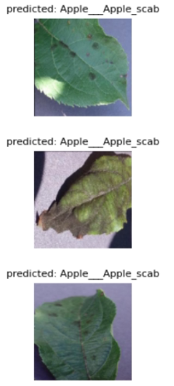
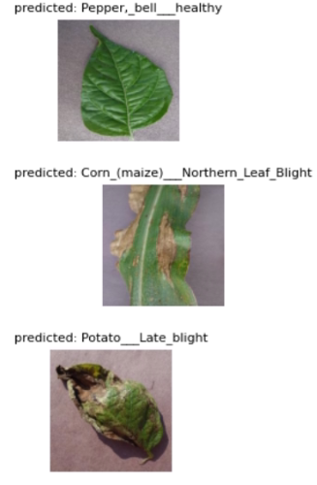
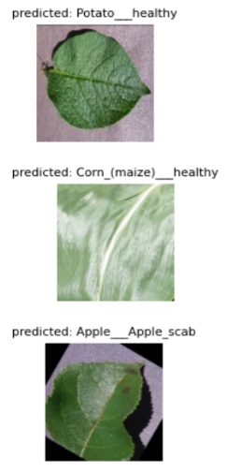
MACHINE LEARNING- ATLÂNTICO AVANTI
RESULTADOS
Epoch 0/3 ----------
train Loss: 0.5550 Acc: 0.8868
valid Loss: 0.0504 Acc: 0.9862
Epoch 1/3 ----------
train Loss: 0.0499 Acc: 0.9865
valid Loss: 0.0246 Acc: 0.9923
Epoch 2/3 ----------
train Loss: 0.0250 Acc: 0.9940
valid Loss: 0.0188 Acc: 0.9945
Epoch 3/3 ----------
train Loss: 0.0164 Acc: 0.9961
valid Loss: 0.0130 Acc: 0.9963
Training complete in 37m 48s
Best val Acc: 0.996301

Slide 12
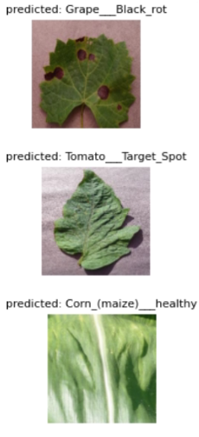
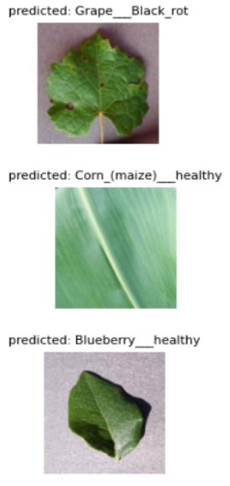
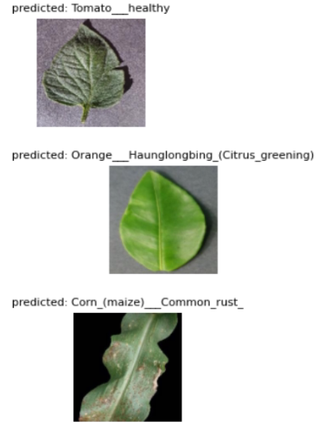
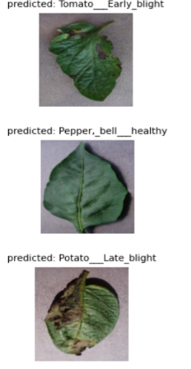
MACHINE LEARNING- ATLÂNTICO AVANTI
RESULTADOS

Slide 13
MACHINE LEARNING- ATLÂNTICO AVANTI
CONCLUSÃO
Utilizando uma variante mais simples da ResNet como arquitetura, foi possível obter ganho na perda e na acuracidade de treinamento.
O tempo de treinamento foi de 37m 48s e a melhor acuracidade do modelo foi de 0.996301.

Slide 14
MACHINE LEARNING- ATLÂNTICO AVANTI
REFERÊNCIAS BIBLIOGRÁFICAS
[1] MUKTI, Ishrat Zahan; BISWAS, Dipayan. Transfer learning based plant diseases detection using ResNet50. In: 2019 4th International conference on electrical information and communication technology (EICT). IEEE, 2019. p. 1-6.
[2] "plantvillage_deeplearning_paper_dataset", GitHub repository, 2016, [online] Available: https://github.com/salathegroup/plantvillage_deeplearning_paper_dataset.
[3]”deep learnig book”,deeplearningbook, 2022, [online], https://www.deeplearningbook.com.br/

